Slide 1
ANNE BABA TUTUMLARI
Dörtyol Rehberlik ve Araştırma Merkezi
Rehberlik ve Psikolojik Danışma Hizmetleri

Slide 2
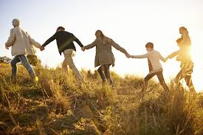
Kişilik gelişimi, insanın doğumundan ölümüne kadar süreklilik gösterir ve temelleri çocukluk döneminde atılır.
Çocuğun kişilik gelişiminde en önemli etken AİLE’dir.

Slide 3
Aile, sadece aynı çatı altında yaşamlarını devam ettiren anne, baba ve çocukların oluşturduğu sosyal birim değildir.
‘Aile, kralların bile giremediği bir kaledir…’

Slide 4
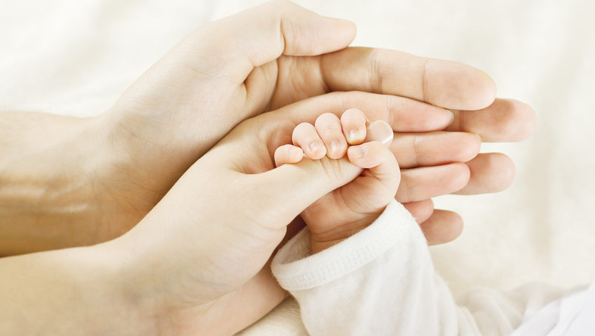
Çocuğun aile ortamında olumlu kişilik özellikleri geliştirmesi, iyi bir eğitim alması ve bütüncül olarak gelişimi için ailenin çocuğa karşı sergilediği tutum çok önemlidir.

Slide 5
Baskıcı ve otoriter tutum
Koruyucu tutum
Demokratik tutum
Gevşek tutum
İlgisiz ve kayıtsız tutum
Dengesiz ve kararsız tutum

Slide 6
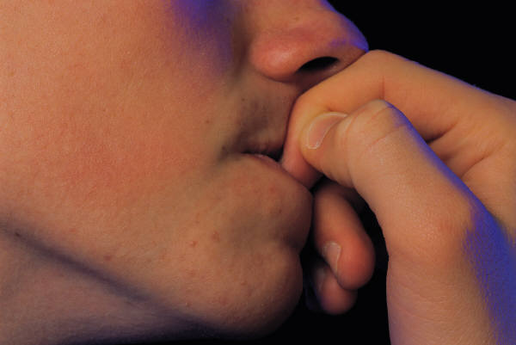
AŞIRI BASKICI ve OTORİTER TUTUM
Otoriter tutumda çocukların kişilik özellikleri,ilgi ve gereksinimleri dikkate alınmamaktadır.
Çocuğun istekleri bastırmaya çalışılır.Katı bir disiplin anlayışı vardır.Çocuğa açıklanmadan kurallar konulur ve bu kurallara kesinlikle uyması istenir, bu konuda anne-baba asla tartışma kabul etmez.
Çocuk otoriteye karşı geldiğinde cezalandırılır.İtaat etmeye,otoriteye saygı göstermeye,çalışmaya ve geleneksel değerlerin korunmasına aşırı derecede önem verilir.

Slide 7
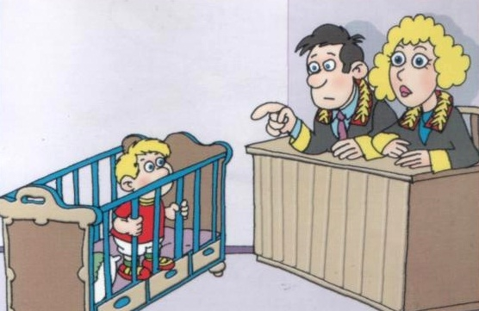
Bu tutumla büyüyen çocuklarda;
Hata yapma tedirginliğinden dolayı kendilerine güvensizdirler.
Çekingen ve aşağılık duygusuna sahiptirler.
Başkalarının etkisinde kalırlar. Her düşünceye açıktırlar.
Çok çabuk kandırılırlar, kullanılmaya açıktırlar
Bağımsız davranma becerileri yoktur.

Slide 8
İZİN VERİCİ (HOŞGÖRÜLÜ) TUTUM
Otoriter tutumun tersine denetimin düşük, tepkiselliğin yüksek olduğu bir tutumdur. Çocuğun her tür davranışları hoşgörü ile karşılanır. Toplumsal kurallara ve değerlere pek önem verilmez. Anne-babalar neyin doğru neyin yanlış olduğunu öğretseler bile uygulama ve denetlemeler düzensizdir. Davranışlara sınır çekilmez ve yaptırım uygulanmaz. Çocuk verilen cezaların hep ertelendiğini ve unutulduğunu “Bir daha yaparsan karışmam” diye geçiştirildiğini deneyimler ile öğrenmiştir.

Slide 9
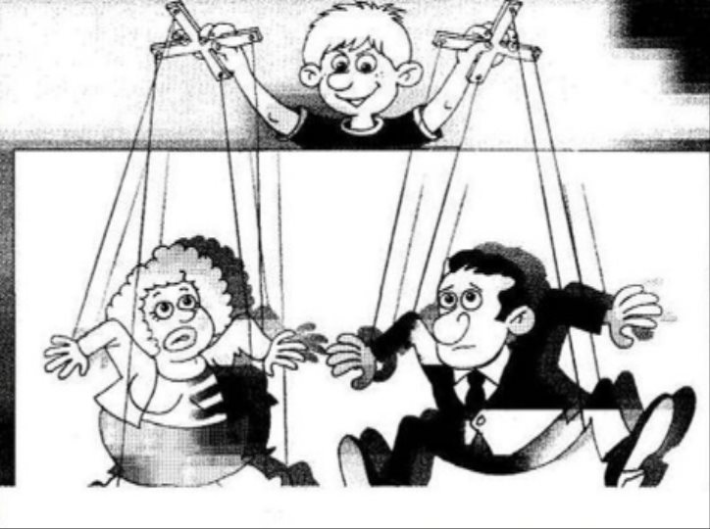
Bu tutumla büyüyen çocuklarda;
Kurallarla karşılaştığında hayal kırıklığına uğrar.
Doyumsuzdur.
İstekleri karşılanmayınca aşırı tepkiler gösterir ve dışlanır.
Bencil ve kişilere saygısız olurlar.
Uyum konusunda başarısızdırlar.

Slide 10
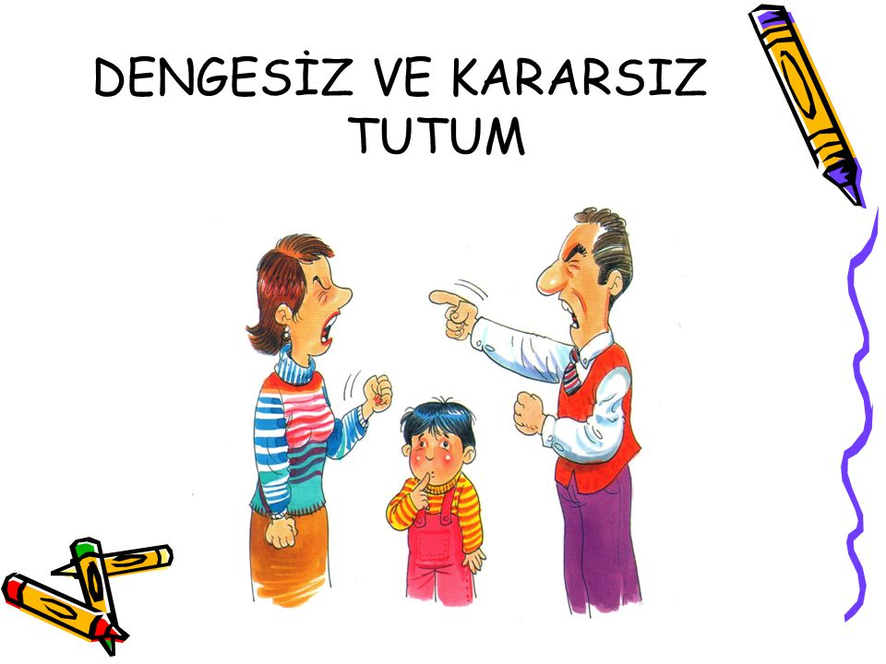
DENGESİZ VE KARARSIZ TUTUM
Kimi evde disiplin yok değildir ancak ne zaman nerede uygulanacağı belirsizdir.Anne babanın tutumu aşırı hoşgörü ve sert cezalandırma arasında gidip gelmektedir çocuk hangi davranışı nerede ve ne zaman istenmediğini önceden kestiremez.
Buradaki dengesizlik ve tutarsızlık anne baba arasındaki görüş ayrılığında olabildiği gibi anne veya babanın gösterdiği değişken tavırlarında da görülebilir.

Slide 11
Bu tutumla büyüyen çocuklarda;
Güvensiz kişilik tipi geliştirirler.
Davranışları tutarsızdır.
Ya aşırı kabullenici ya da aşırı reddedici olurlar.
Tedirgin ve kararsızdırlar.
Pekiştirilmeyi öğrenemezler.

Slide 12
AŞIRI KORUYUCU ANNE-BABA TUTUMU
Bu ailelerde anne-babalar çocuğa gereğinden fazla özen gösterip onu denetim altında tutarlar.Çocuğun başına kötü şeyler gelir diye kendi başına bir şeyler yapmasına izin vermezler.Çocuğun tüm ihtiyaçları büyükleri tarafından karşılanmaya çalışılır.

Slide 13
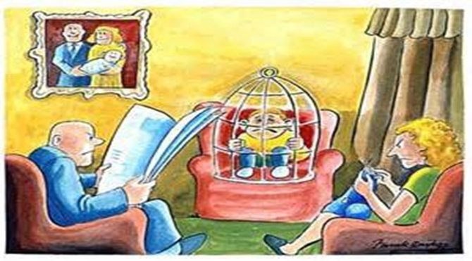
Bu tutumla büyüyen çocuklarda;
Tek başlarına karar alamazlar.
Hep birilerine aşırı düzeyde bağımlı yaşarlar.
Özgüvenleri gelişmemiştir.
Sosyalleşebilmeleri için çok fazla enerji harcarlar, asileşebilirler.
Benlik saygısı düşüktür.
Toplum tarafından kabulü zordur.

Slide 14
İLGİSİZ ve KAYITSIZ TUTUM
Bu tutumda ana baba;çocuğun etkinlikleri konusunda “ilgisiz ve kayıtsız” davranışlar sergiler.Ana babanın ilgisizliği ile,çocuğun öğretmen ve arkadaşlarına karşı olumsuz davranışı ve yakın çevresindeki eşyalara verdiği zarar arasında yakın bir ilişki bulunmuştur. Bu gruba giren anne babalar hoşgörü ile boş vermeyi birbirini karıştırırlar.Çocuğa sınırsız haklar tanındığı halde nerede duracağı,kesin olarak belirlenmemiştir.

Slide 15
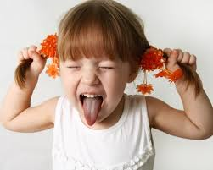
Bu tutumla büyüyen çocuklarda;
İlgi çekmek ve odak noktası olmak için şiddet içeren davranışlar sergilerler.
Sözlü iletişimde yetersizlik ve konuşma bozuklukları yaşayabilirler.
İlgi ve şefkat ihtiyaçlarını dışarıda ararlar.
Saldırgan veya suça yatkın kişiler olurlar.
İlerleyen yaşlarda çocuk da anne babaya karşı ilgisiz olur.

Slide 17
DEMOKRATİK ANNE-BABA TUTUMUNUN ÖZELLİKLERİ
Anne ve babalanın çocuğu kabulü,sevgi ve sevecenlikle ele alması,çocukla ilgilenmesi şeklinde davranışa yansır.
Çocuğunu kabul eden anne ve baba çocuğun ilgilerini göz önünde bulundurur ve onun yeteneklerini geliştirecek ortam hazırlar.

Slide 18
Aile huzurludur.Aile bireyleri arasında duygular net ve açıktır. Aile içerisinde güven ve şeffaflık vardır.
Aile bireyleri problemlerle baş etme yollarını birlikte araştırır. Çözüm araştırırken demokratik yollara başvurulur.
Aileyi ilgilendiren kararlar alınırken çocuğunda fikri alınır. Bu ailelerdeki genel görüş “çocukta bizimle yaşıyor ve alacağımız kararlarda onunda söz hakkı olmalıdır.”şeklindedir.

Slide 19
Aile fertlerinin hepsinin eşit söz ve oy hakkı vardır.
Aile çocuğun bağımsız, farklı bir birey olduğunu kabul eder.Çocuğun fikir ve düşüncelerini açıklaması için fırsat tanınır.
Çocuk konuşmaya teşvik edilir.
Aile çocuğa yol gösterir ama alacağı kararlar konusunda serbest bırakılır, çocuğa bir çok alternatif sunulur. Seçim çocuğa aittir. Seçimin sonucuna katlanmakta çocuğundur.
Ailenin diğer üyelerinin istek ve ihtiyaçları denge içerisinde karşılanır.

Slide 20
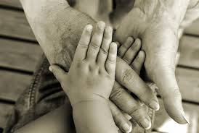
Aile içerisinde kabul gören ve görmeyen davranışlar bellidir.
Anne ve baba çocuklara çok iyi model olur.Çocuklarında görmek istemedikleri davranışları kendileri de yapmaz.
Çocuk sınırlar içerisinde özgürdür.Neyi,ne zaman ve ne şekilde yapacağını çok iyi bilir.
Aile bireyleri arasında etkili bir iletişim söz konusudur.

Slide 21
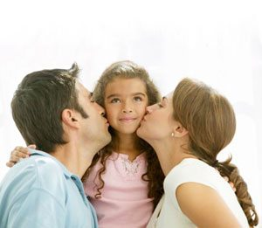
Bu tutumla büyüyen çocuklarda;
Sınırları ve kuralları bilir, saygı gösterir.
Dengeli ve sorumluluk sahibidir.
Problemlerle baş etme becerisi yüksektir.
Kendisine,çevresindekilere ve düşüncelerine saygılıdır.
Özgüvenleri yüksektir, sorumluluk almaktan çekinmezler.
Sosyalleşme açısından güçlüdür, iletişime açıktır.

Slide 22
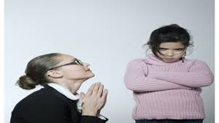
ÖNERİLER
Çocuklar, kimse ile kıyaslanmamalıdır.
Koşulsuz sevilmeli ve bu çocuklara hissettirilmelidir.
Çocuğun olumsuz davranışları yerine olumluları ön plana çıkarılmalıdır.

Slide 23
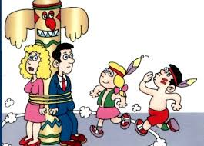
Çocuklara birer birey olarak saygı gösterilmelidir.
Çocuklara duygularını rahatlıkla ifade edecekleri sağlıklı ortamlar sağlanmalıdır.
Çocuklara gelişim düzeylerine uygun kurallar konulmalı ve bu kuralların gerekçeleri açıklanmalıdır.

Slide 24
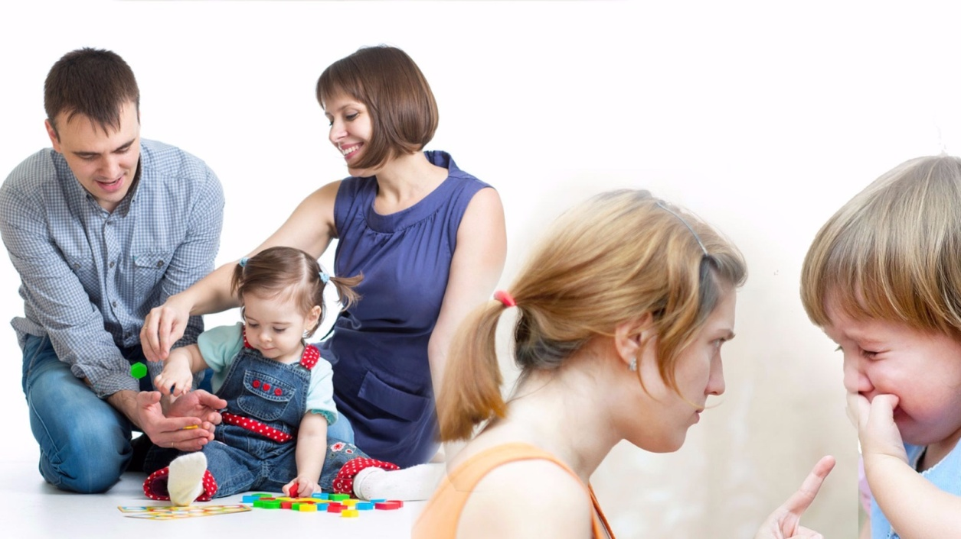
Çocuklara günlük yaşamda, karar verme davranışı kazanmaları için ortam sağlanmalıdır.
Çocukların günlük yaşamlarında problem çözme becerileri geliştirmeleri desteklenmelidir.
Aile bireyleri, çocuklara kendi evlerinde rahat ve mutlu hissedecekleri ortamlar sağlanmalıdır.

Slide 25
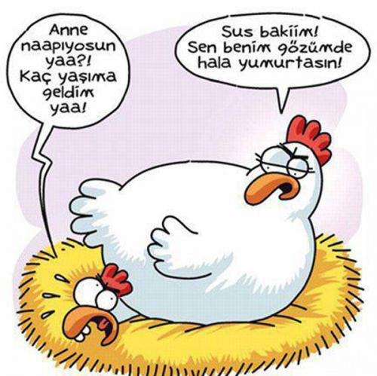
Çocuklara nitelikli zaman ayrılmalıdır.
Gelişimine uygun etkinliklerde bağımsız davranış gösterme fırsatı sunulmalıdır.
Çocuklara gelişimlerine uygun sorumluluklar verilmelidir.

Slide 26
Web | http://dortyolram.meb.k12.tr
Adres | Özerli Mah. 1 NoluÇiftçiyolu Sok. No19 Fatih Ortaokulu Yanı Dörtyol
Telefon | 0326 713 23 33

